Slide 1

Arquitectura proyecto

Slide 2
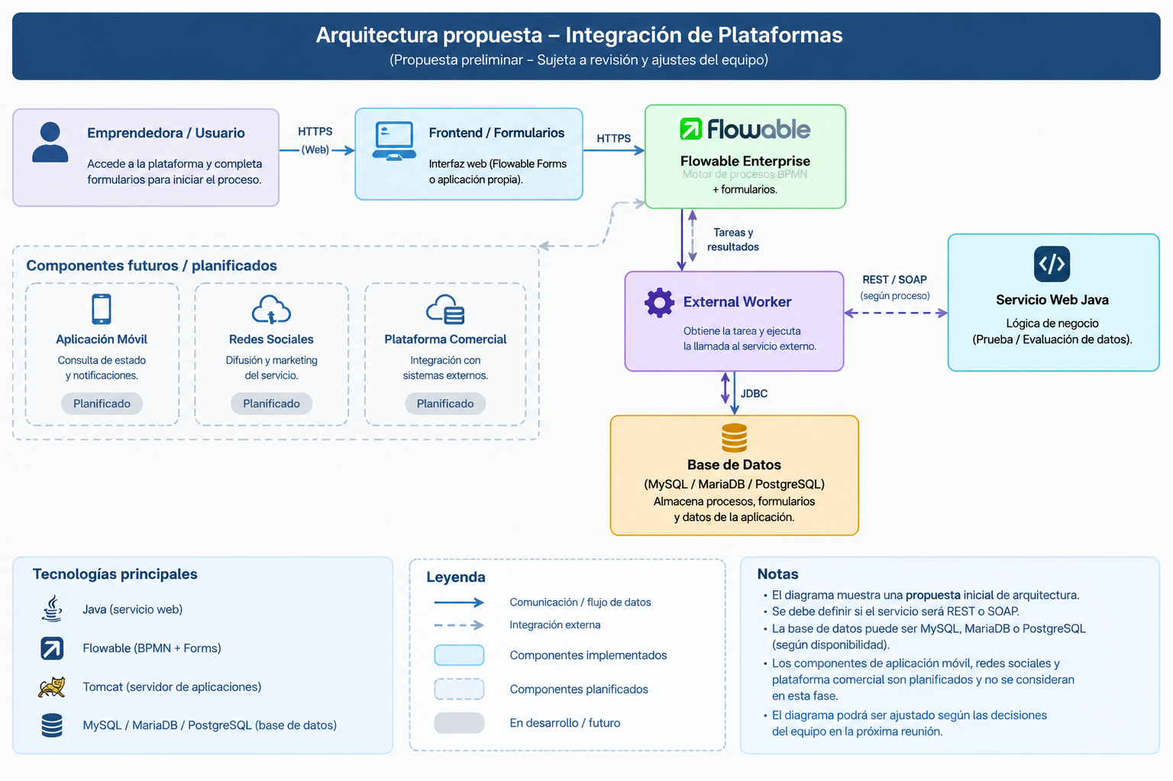
Pre base

Slide 3
Encargada del negocio
Flowable-Proceso BPMN
Worker externo
Servicio web Java REST
Base de Datos MariaDB
Registra consultas y gestiona oportunidades
(Actor del proceso)
Gestiona el flujo de trabajo
Formulario: captura de datos del lead
(Estado: En modelado/ contingencia bpmn.io)
Obtiene el trabajo pendiente de Flowable y solicita la operación.
(Estado: Planificado / En desarrollo)
Expone una operación de prueba mediante HTTP.
(Estado: En desarrollo - Spring Boot)
Almacena tablas preliminares leads y seguimientos.
(Estado: En pruebas locales - XAMPP)
HTTPS / Navegador web
Consulta tareas externas / Devuelve resultado
Petición HTTP (REST / JSON)
Conexión BD (Lectura / Escritura de leads)
Leyenda
Borde sólido: Actor / Proceso base definido.
Borde punteado: Componentes técnicos en desarrollo individual (pendientes de integración).
Primera versión

